Slide 1

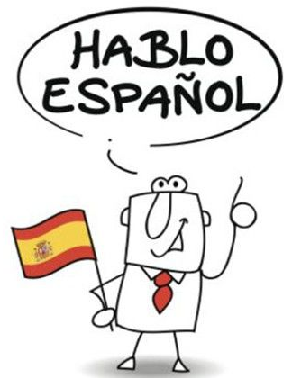
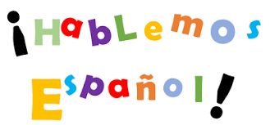
#1

Slide 2
História e origem da Língua Espanhola (Breve explicação)
https://youtu.be/57x3RtGLmVk

Slide 3
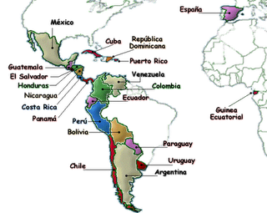

Slide 4
CASTELLANO O ESPAÑOL ?????????
“O vocabulário é o mesmo, a grafia das palavras e as regras gramaticais também. A diferença é que os termos surgiram em épocas diferentes”, diz a lingüista Neide Maia González, da Universidade de São Paulo (USP). A palavra castelhano é mais antiga. Ela remonta ao reino de Castela, na Idade Média, quando a Espanha ainda não existia. Quando o país começou a se consolidar, no século 13, o reino de Castela se impôs aos outros territórios da região que hoje formam a Espanha.
Por causa dessa liderança, o castelhano, um dialeto com forte influência do latim, acabou sendo adotado como língua oficial do novo país em 1492, com a unificação dos reinos que correspondem à Espanha
https://super.abril.com.br/mundo-estranho/qual-e-a-diferenca-entre-espanhol-e-castelhano/

Slide 5

Estratégias
6 Segredos dos Poliglotas para Aprender Qualquer Língua
https://youtu.be/kM1c942AelM

Slide 6
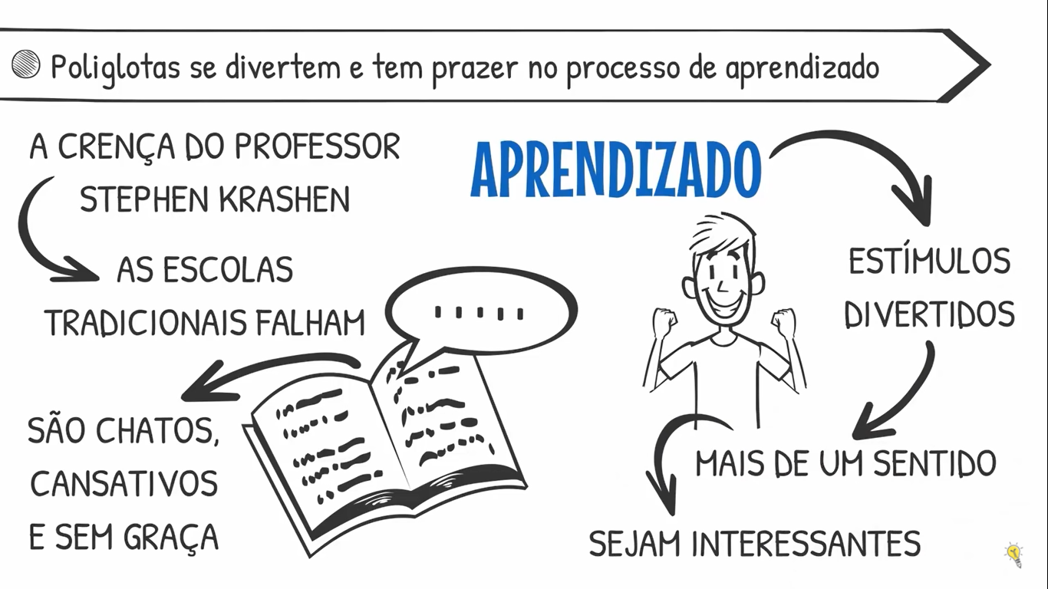
1

Slide 7
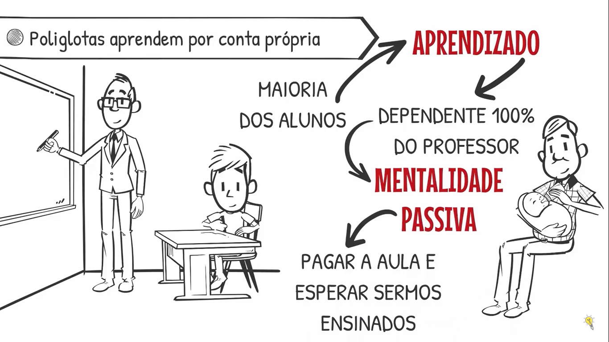
2

Slide 8
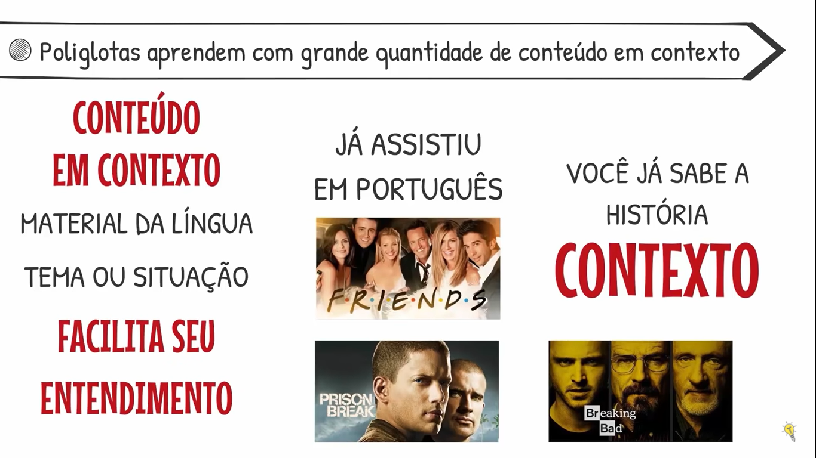
3

Slide 9
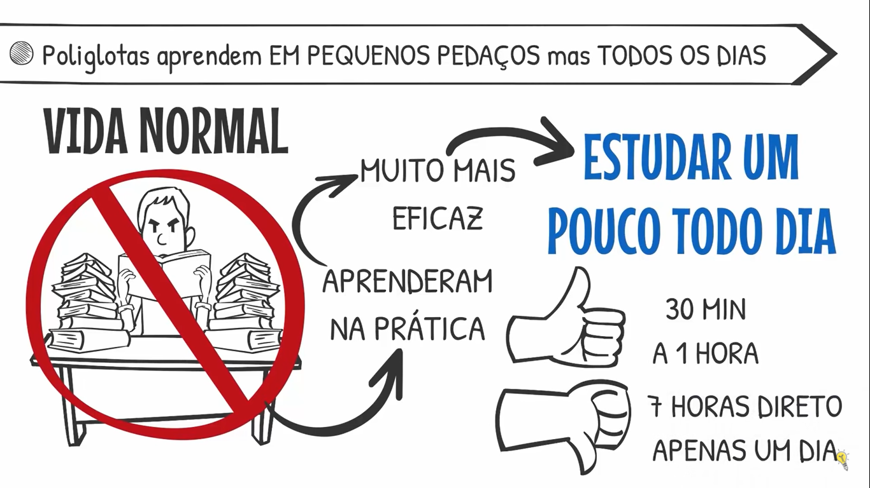
4

Slide 10
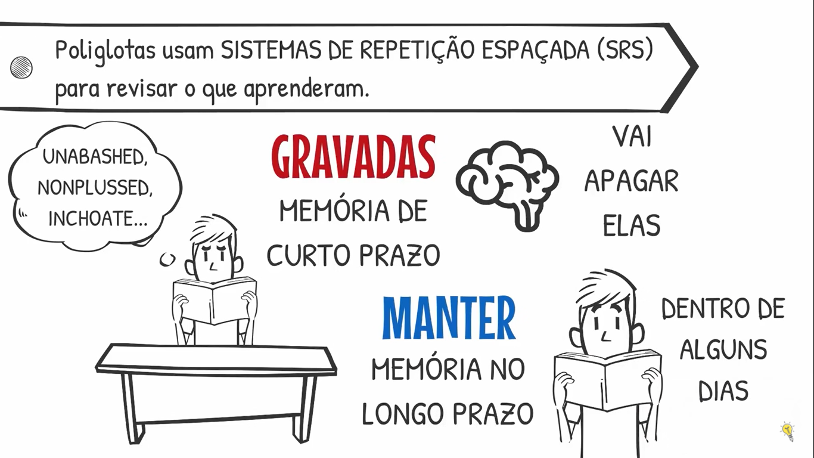
5

Slide 11
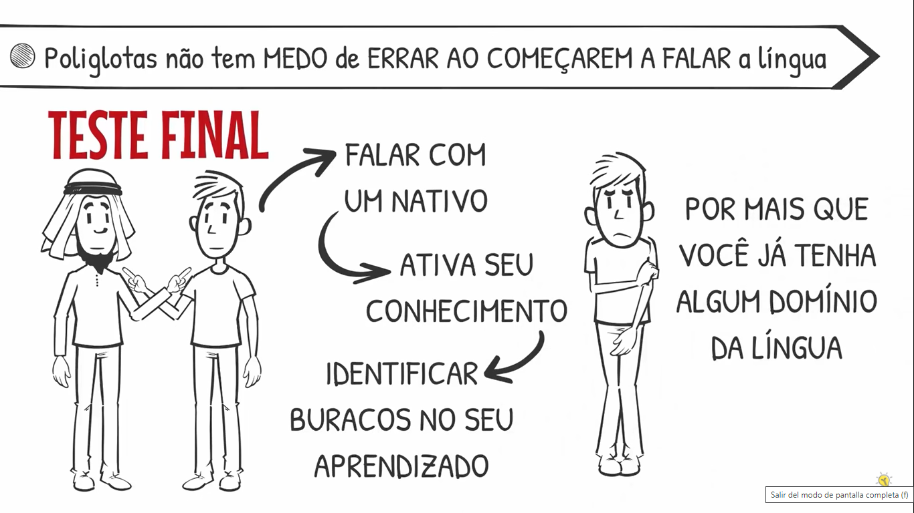
6

Slide 12
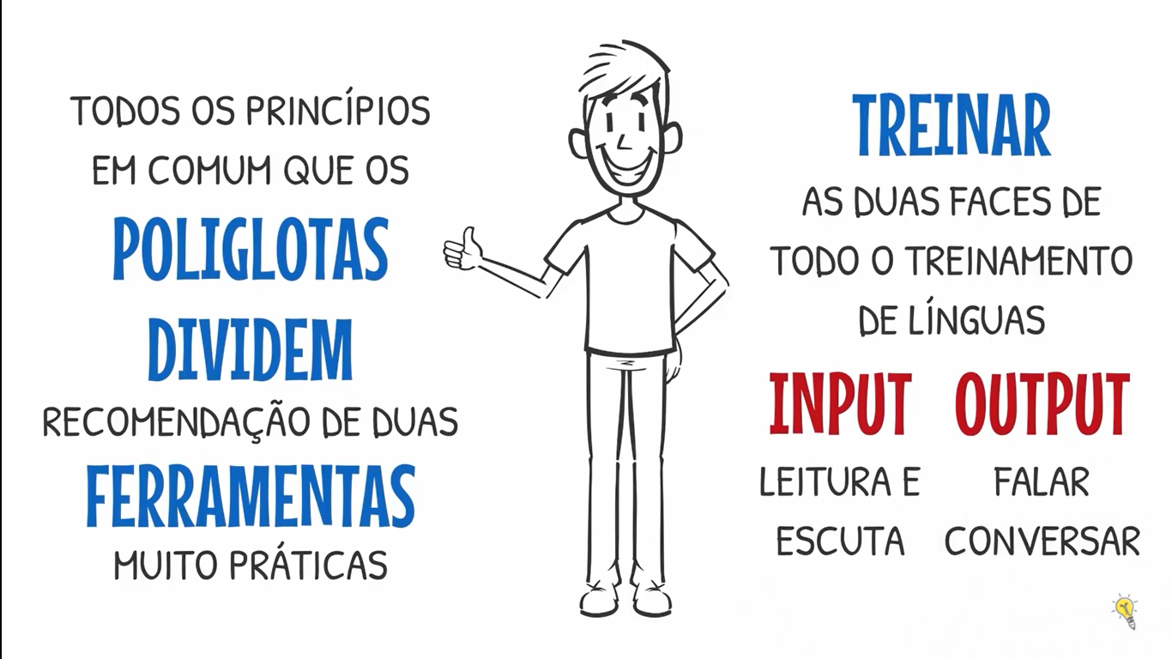
*

Slide 13
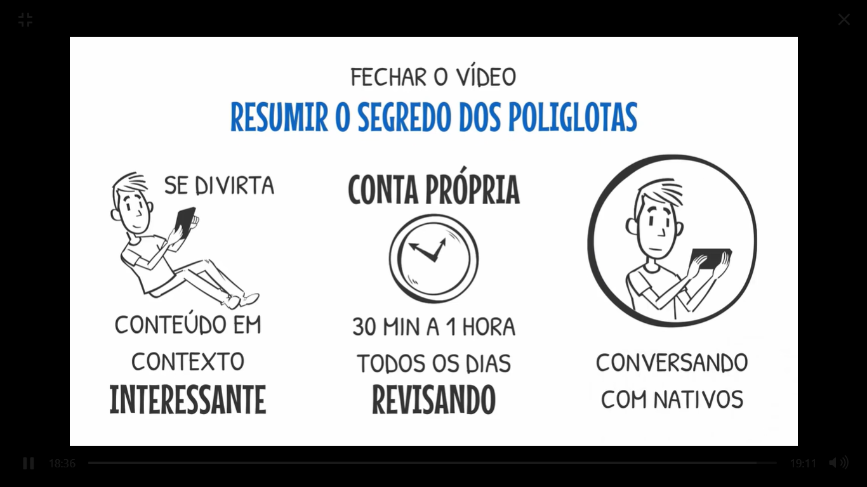

Slide 14
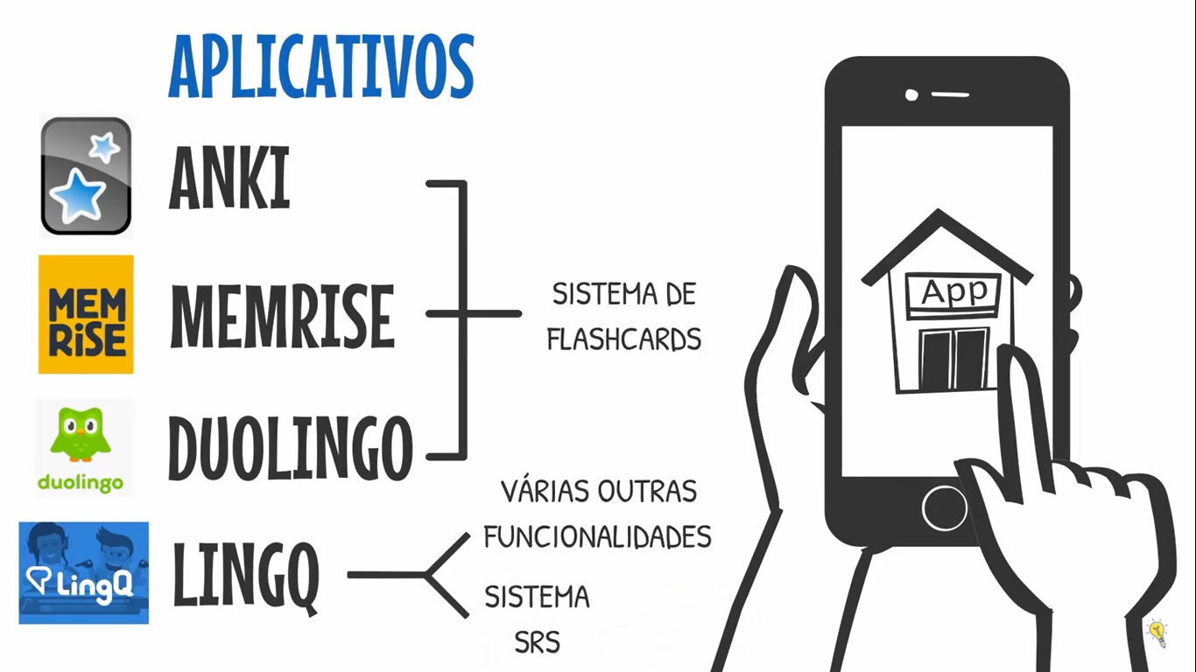

Slide 15
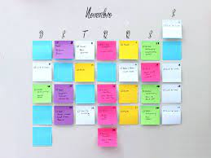
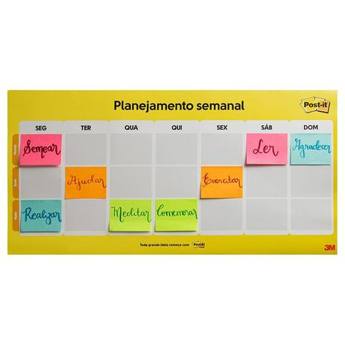

Slide 16


Slide 17


Slide 18
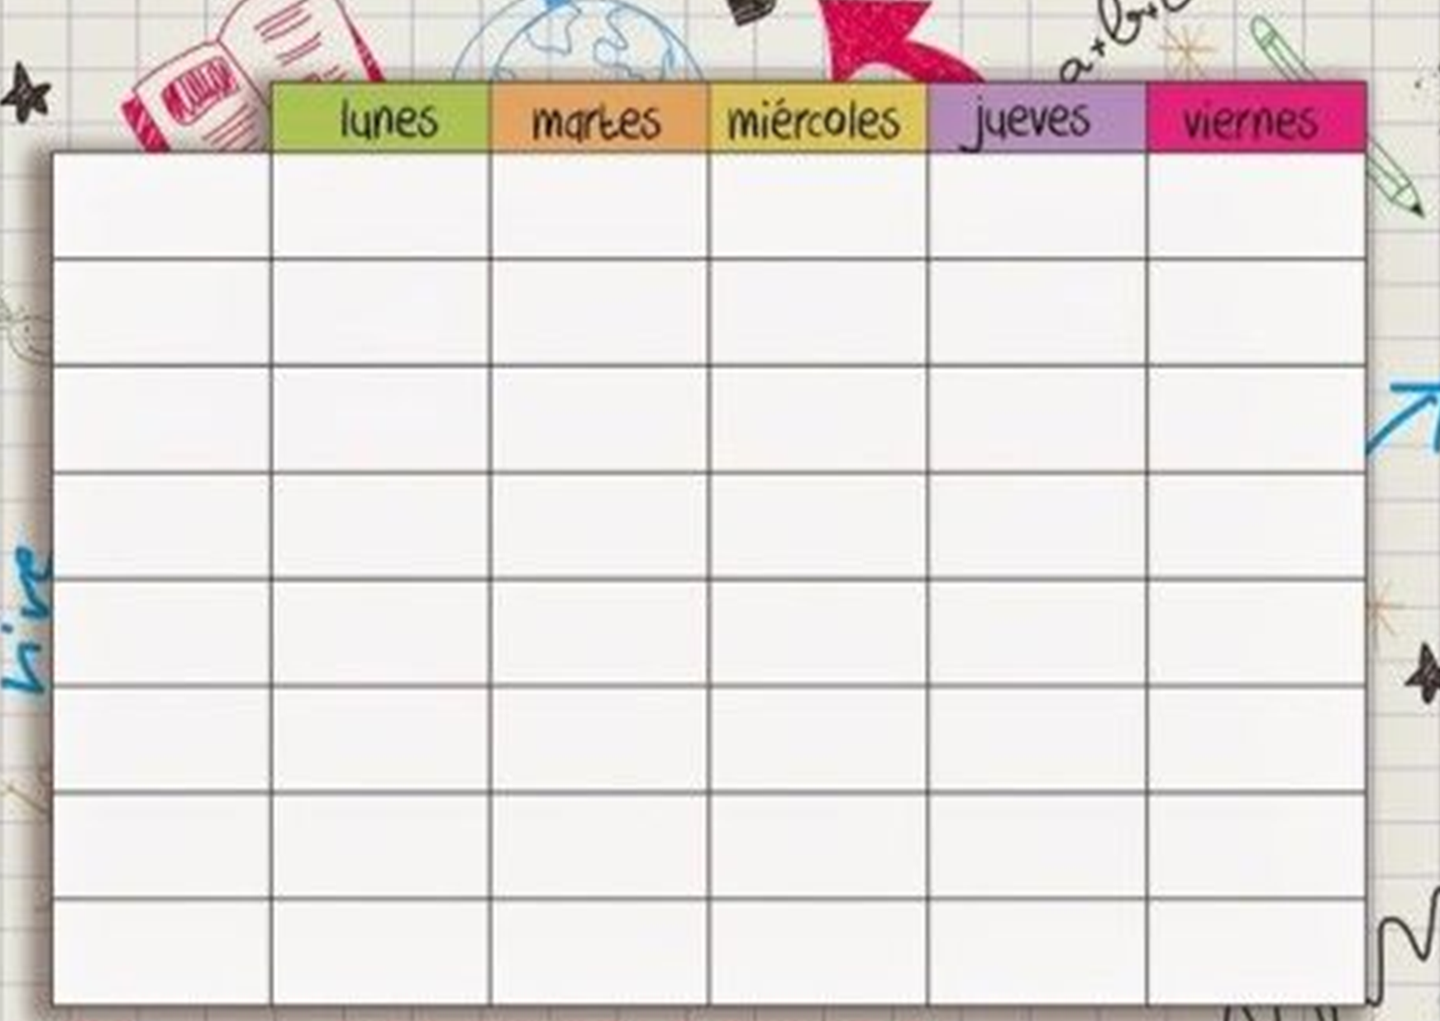
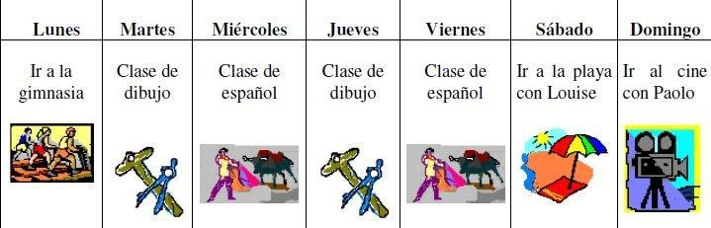

Slide 19
????
Cómo presentarse en español. Aprender español inicial
https://youtu.be/0QawbF2-dDA

Slide 20
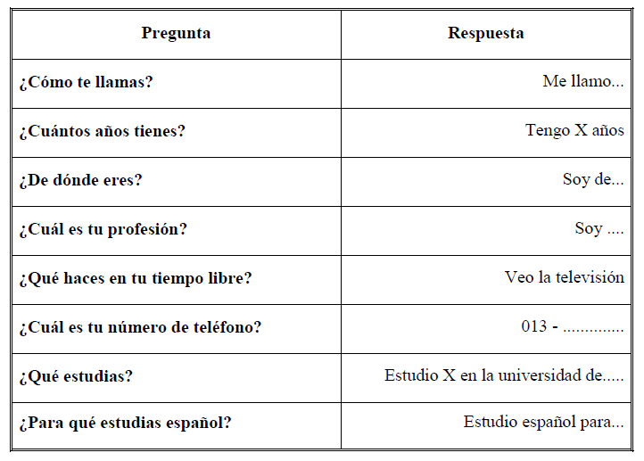

Slide 21


Slide 22
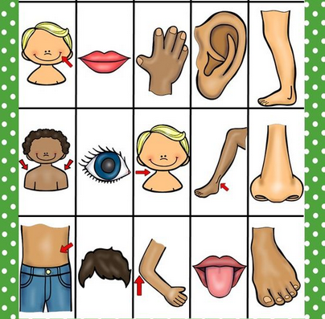

Slide 23

Observa bien!!!!

Slide 24
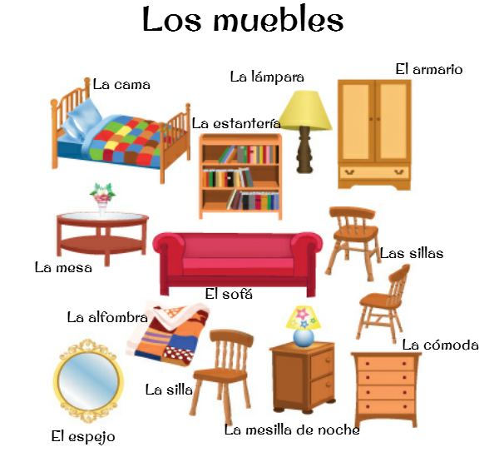
Los Muebles
1- El sofá
2- El espejo
3- La Cómoda
4- La alfombra
5- El armario
6- La silla
7- La Mesa
8- La estantería
9- La Cama
10- La mesilla de noche
11- Las sillas
12- La lámpara

Slide 26
